Slide 1
«Треугольничек заветный» Создание подарочного письма ветеранам Великой Отечественной войны
Государственное бюджетное общеобразовательное учреждение Самарской области основная общеобразовательная школа № 23 города Сызрани городского округа Сызрань Самарской области
Групповой проект
учащихся 1 А класса.
Руководитель: Сидорова
Наталья Викторовна
2020 год

Slide 2
Задачи:
Познакомиться с видами фронтовых писем.
Попытаться сделать копию фронтового треугольника.
3. Научиться правильно писать личные письма.
Написать «Письмо прадеду. Из настоящего в прошлое»
4. Написать и оформить поздравительные письма ветеранам Великой Отечественной войны

Slide 3
Создание
подарочного письма «Треугольничек заветный»
Письмо ветерану

Slide 4
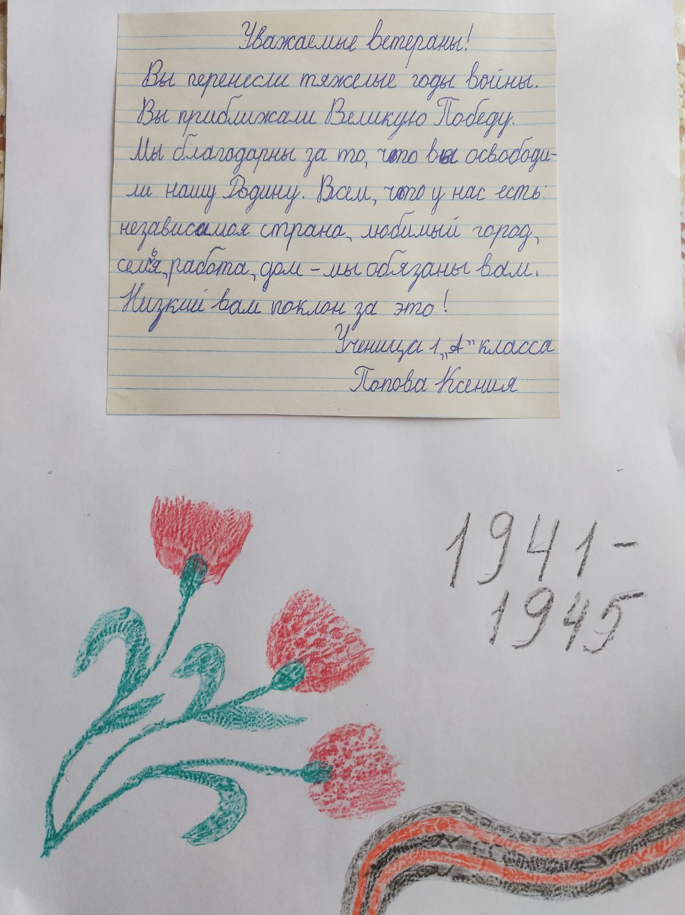
Письмо ветерану
от Поповой Ксении

Slide 5
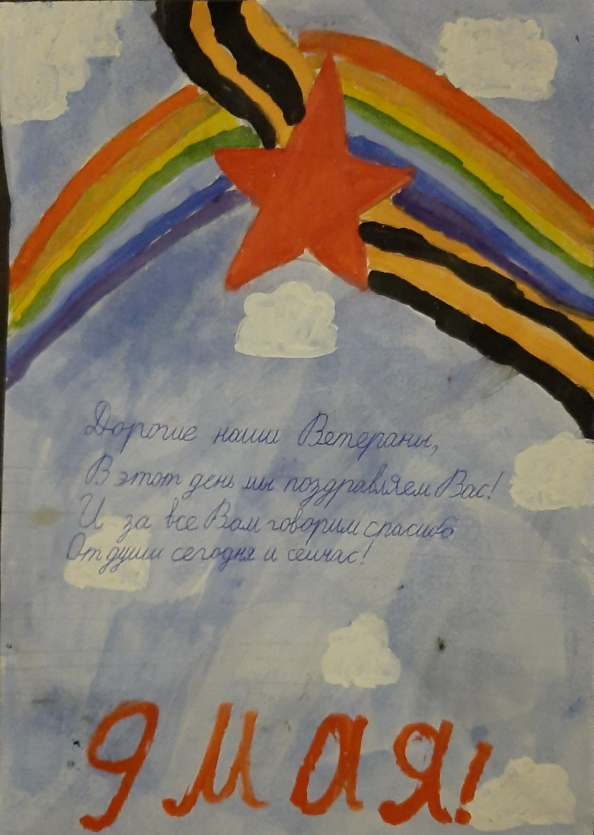
Письмо ветерану
от Соболевской Виктории

Slide 6
Письмо ветерану
от Банновой Ульяны

Slide 7
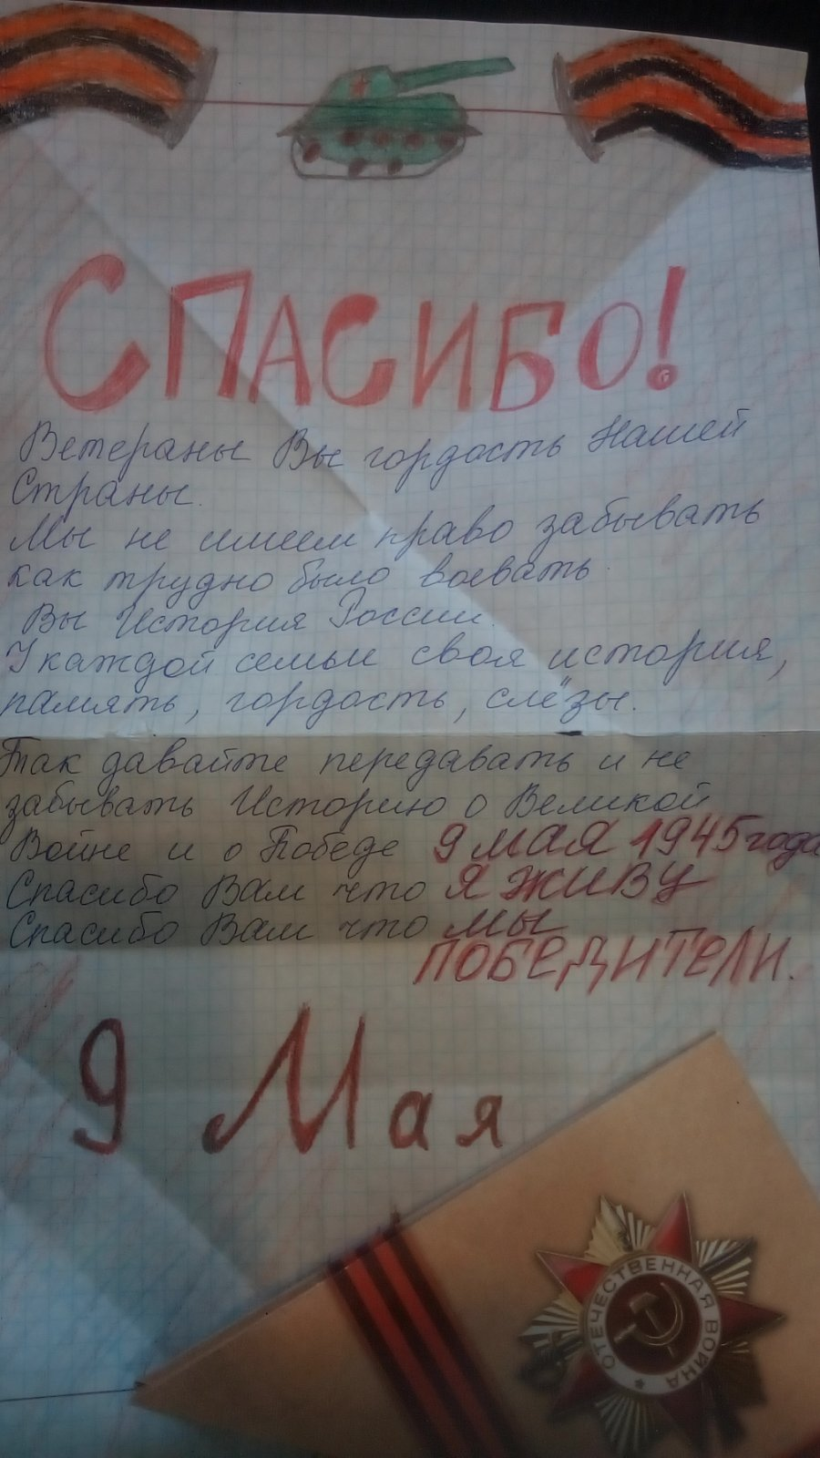
Письмо ветерану
от Петишкина Егора

Slide 8
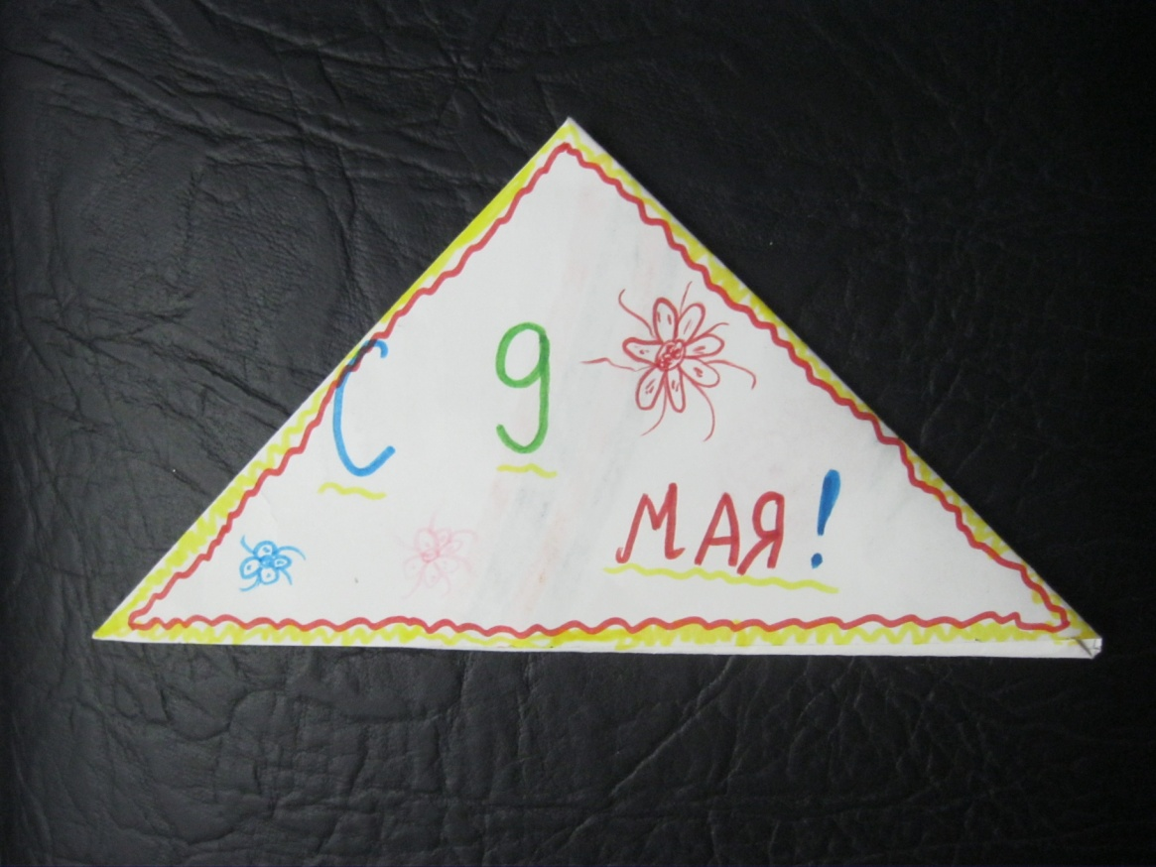
Письмо ветерану
от Семенихиной Виктории

Slide 9
Письмо ветерану
от Тормасова Егора

Slide 10
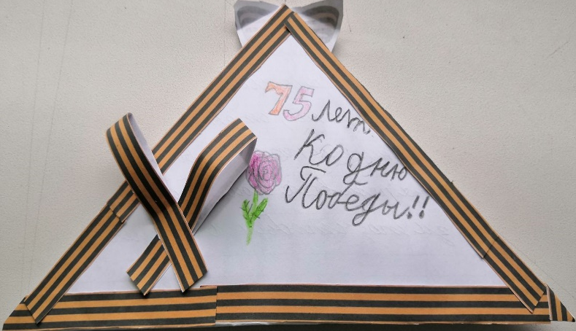
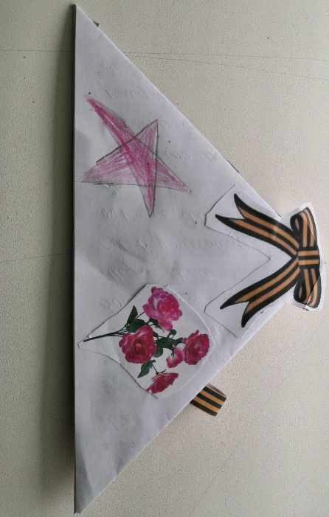
Письмо ветерану
от Орловой Валерии

Slide 11
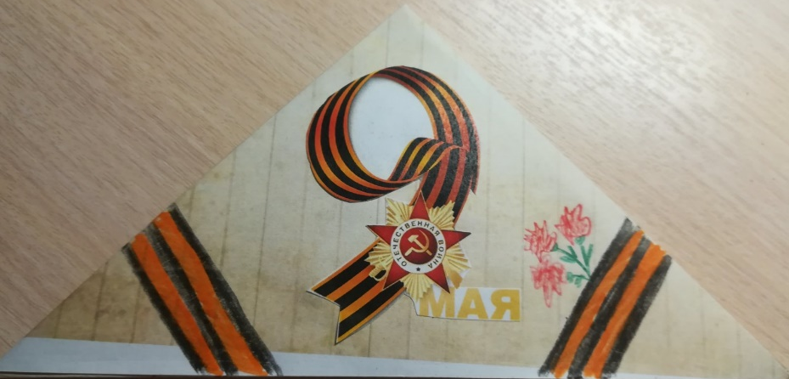
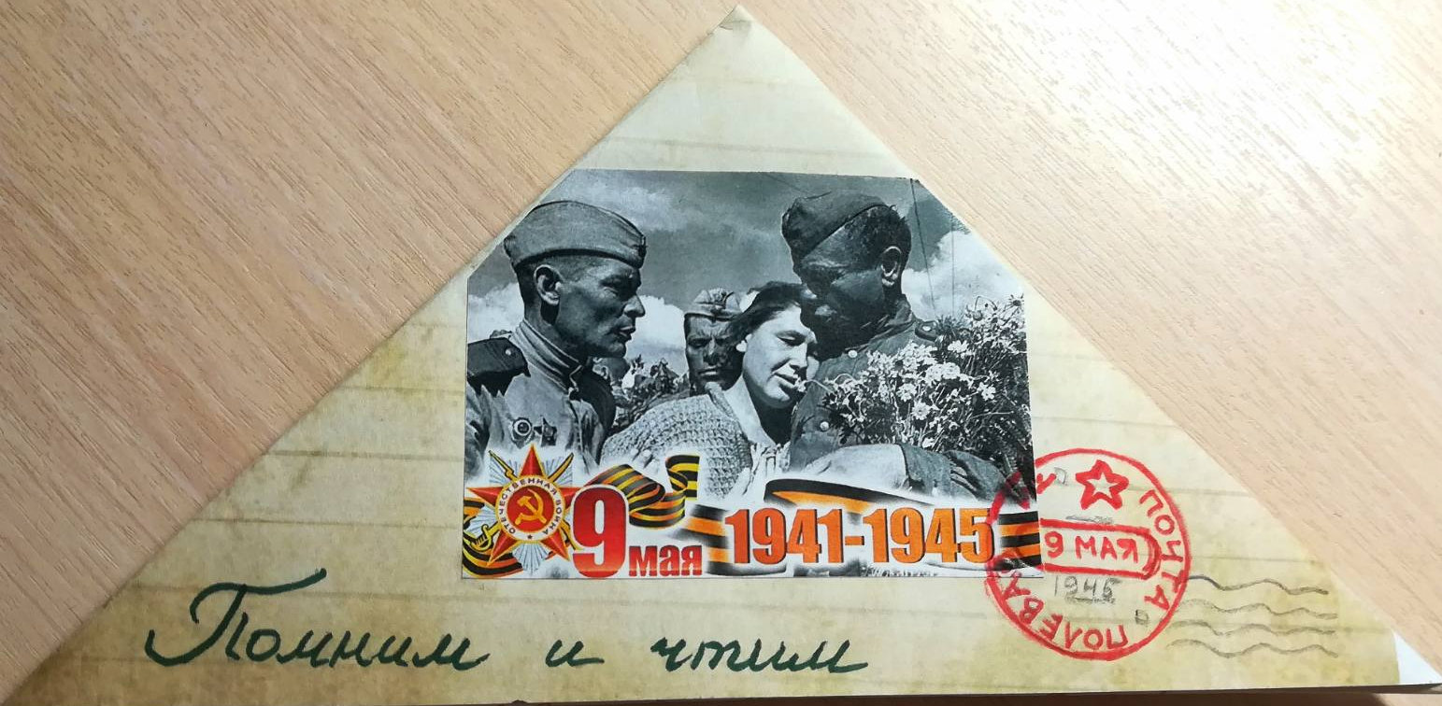
Письмо ветерану
от Борисовой Василисы

Slide 12
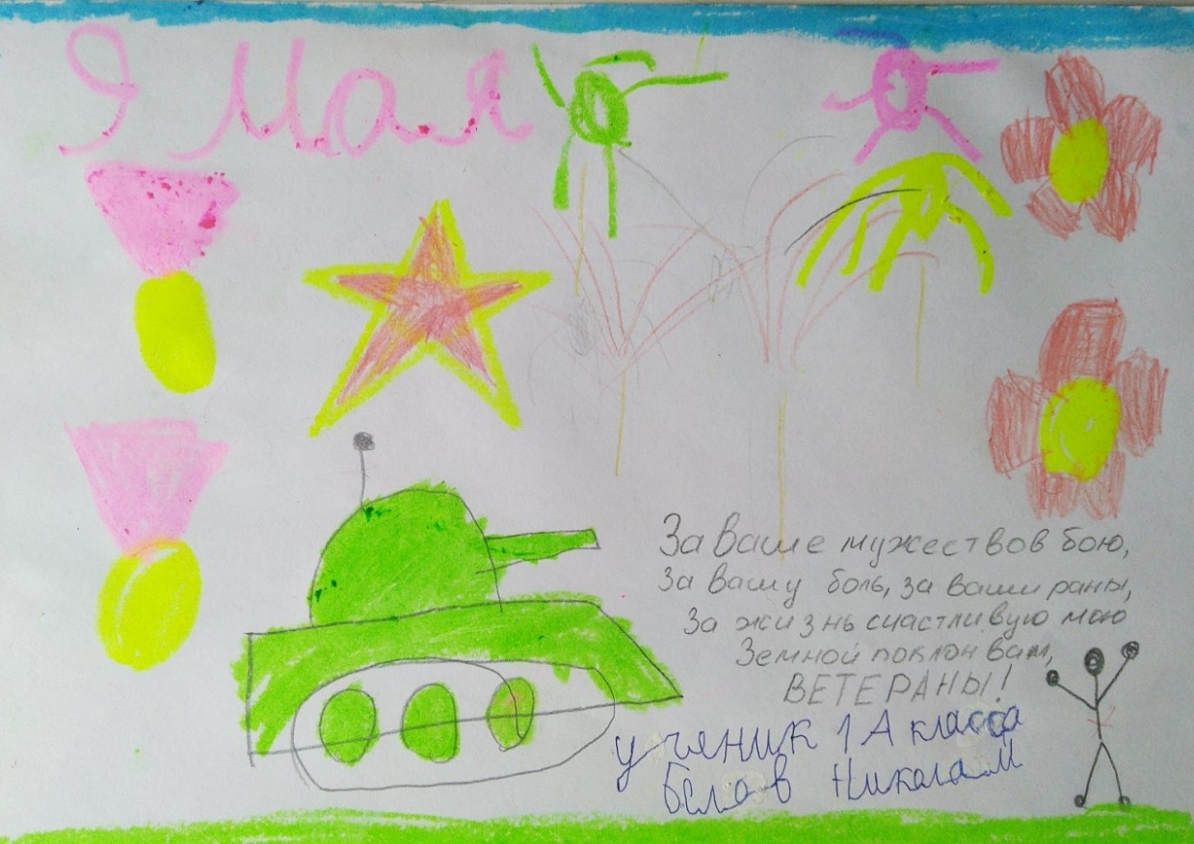
Письмо ветерану
от Белова Николая

Slide 13
Письмо ветерану
от Рахметуллиной Дианы

Slide 14
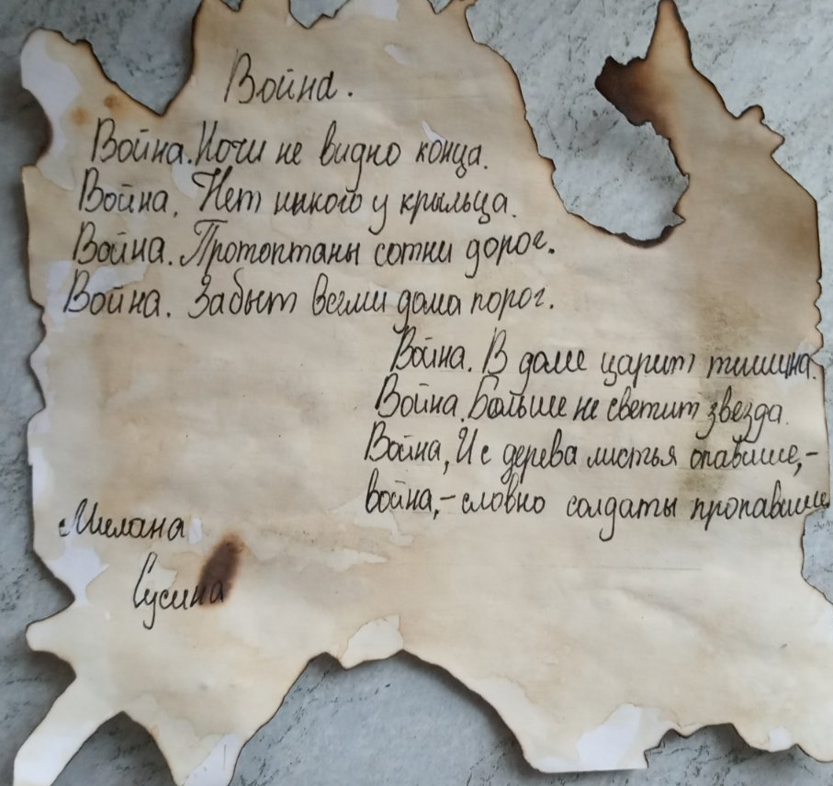
Письмо ветерану
от Сусиной Миланы

Slide 15
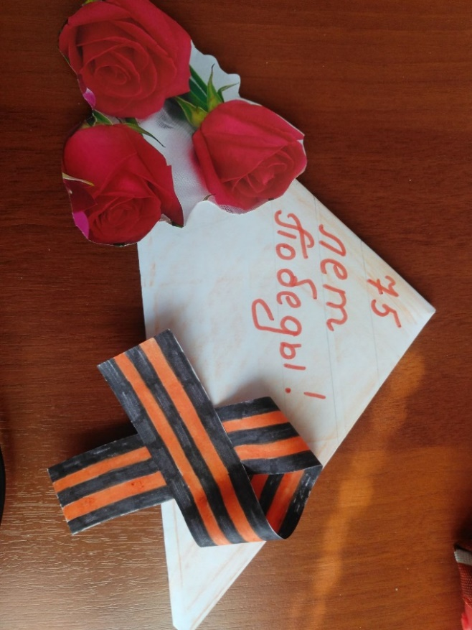
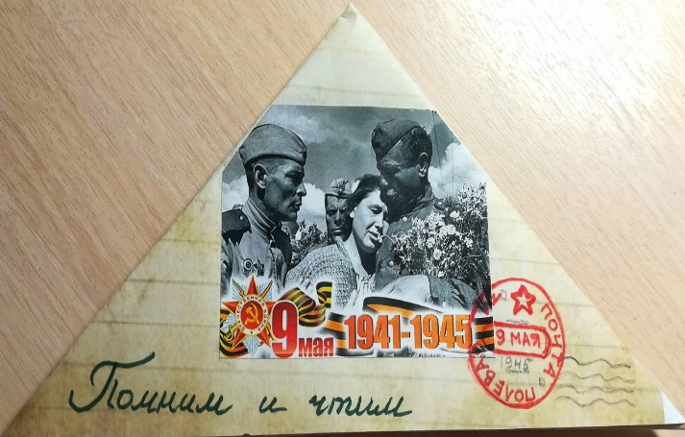
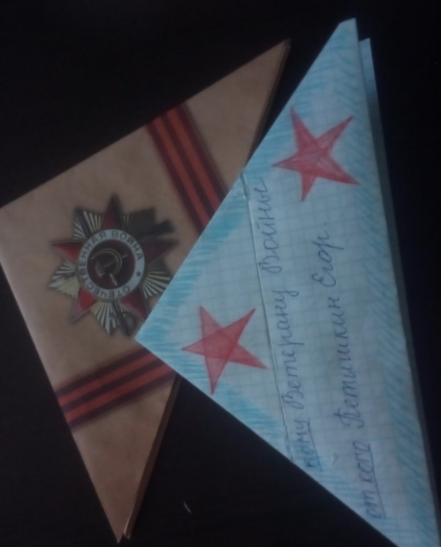

Slide 16
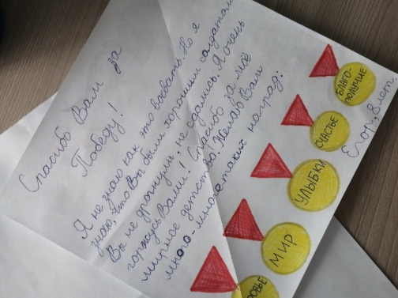
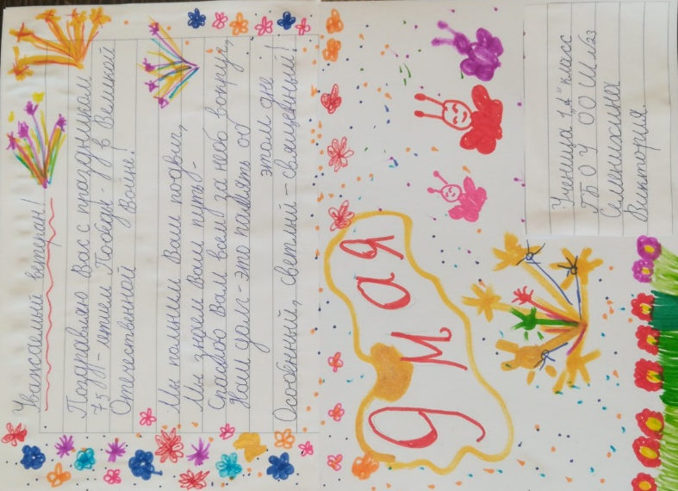
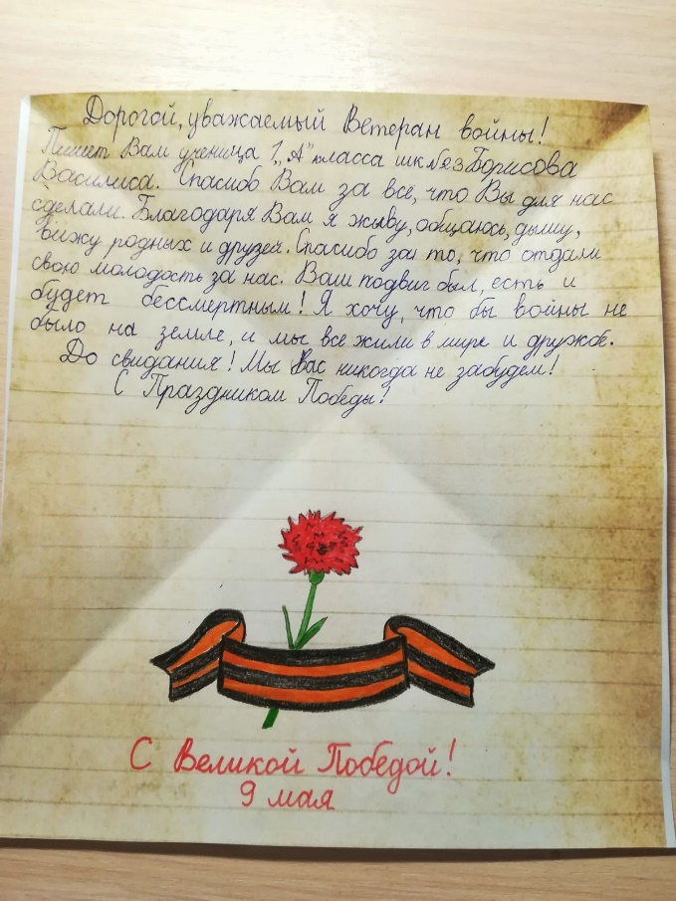
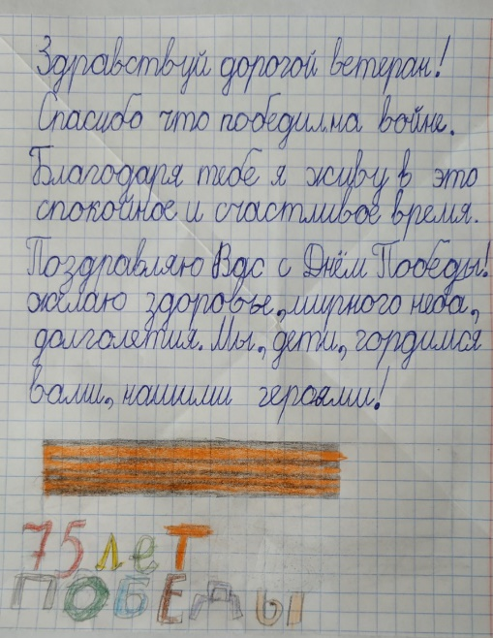

Slide 17
С Днем Победы, ветераны!
Поклон вам низкий до земли.
Живите долго и спокойно,
Не зная горя и беды.
Дай бог вам крепкого здоровья,
Счастливых, светлых, мирных дней.
Гордимся Вами бесконечно,
Ваш подвиг в памяти детей.

